Slide 1
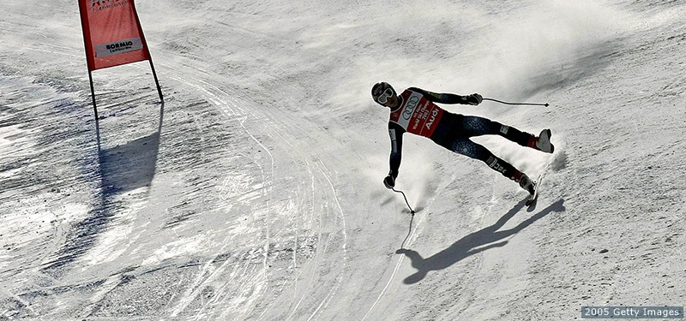
Dinamičko testiranje
Autor: Goran Savić
* slajdovi su kreirani na osnovu knjige Spillner, A., Linz, T., Schaefer, H., Software Testing
Foundations, 4th Edition, Rocky Nook, 2014

Slide 2
Dinamičko testiranje
Dinamičko testiranje predstavlja verifikaciju ponašanja test objekta putem izvršavanja njegovih funkcionalnosti
test objekat izvršava programiranu funkcionalnost za ulazne podatke koje mu šaljemo
test objekat mora da bude izvršiv

Slide 3
Izvršavanje test objekta
U nižim nivoima testiranja (jedinično i integraciono) potrebno je obezbediti izvršivost test objekta
test objekat se izvršava u test okruženju
naziva se test bed, test harness, test environment
obezbeđuje softversko i hardversko okruženje za izvršavanje
treba simulirati ponašanje objekata koje test objekat koristi
zato što ti objekti još nisu implementirani ili
zato što želimo izolovano testiranje test objekta
treba omogućiti izvršavanje test objekta za potrebe testiranja (nezavisno od pokretanja aplikacije)
za ovo je zadužen test driver, koji pokreće kod koji se izvršava nad test objektom (npr. JUnit)

Slide 4
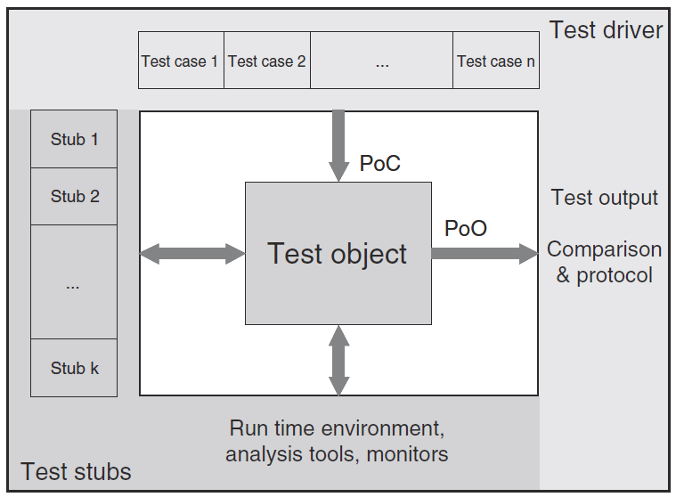
Komponente dinamičkog testiranja
Tačka upravljanja
Point of Control (PoC)
Tačka posmatranja
Point of Observation (PoO)

Slide 5
Cilj dinamičkog testiranja
Cilj je
da se pokaže da testirani objekat zadovoljava funkcionalnosti
da se inicira pojava otkaza testiranog objekta za funkcionalnosti čija implementacija sadrži nedostatke
Dizajn test slučaja
utvrditi preduslove i ciljeve testa
definisati test slučaj
implementirati test slučaj u programskom jeziku
odrediti način izvršavanja slučaja (redosled, grupisanje, ...)

Slide 6
Tipovi dinamičkog testiranja
Black-box testing
White-box testing
Testiranje zasnovano na iskustvu
experience-based testing

Slide 7
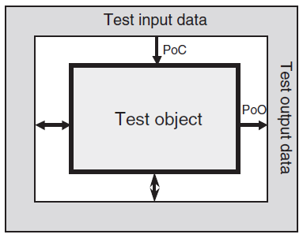
Black box testing
Test objekat se posmatra kao crna kutija
Test slučajevi se kreiraju na osnovu specifikacije objekta
nije neophodno analizirati i strukturu objekta
Ponašanje objekta se posmatra „spolja“
kakve izlaze daje za definisane ulaze
tačka upravljanja kao i tačka posmatranja rezultata se nalaze izvan objekta

Slide 8
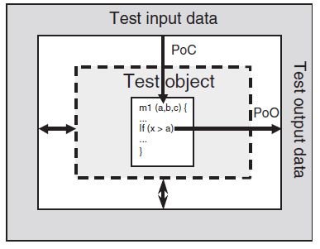
White box testing
testovi se dizajniraju na osnovu uvida u strukturu test objekta
analizira se programski kod objekta
Testiranje analizira i tok programa unutar test objekta
Tačka posmatranja je unutar objekta
Tačka upravljanja može biti unutar objekta kada se objekat modifikuje za potrebe testiranja da bi se izvršio željeni tok programa

Slide 9
Black box vs white box testing
white box se koristi u testovima nižeg nivoa
jedinični i integracioni testovi
black box se koristi za e2e testove
može i za integracione
black box je isključivi način testiranja kod tehnika koje kreću razvoj programa od testova
test driven development
gray box tehnike
Tehnike testiranja koje uključuju principe i white box i black box testiranja

Slide 10
Testiranje zasnovano na iskustvu i intuiciji
Koristi znanje i veštine učesnika u projektu da bi se kreirali test slučajevi za koje se smatra da će najefikasnije verifikovati program i ukazati na nedostatke
nije sistematična tehnika
oslanja se na znanje o tehnologiji, kao i iskustvo iz ranijih projekata da bi identifikovalo otkaze

Slide 11

Black box testiranje

Slide 12
Black box testing
Ne bavi se unutrašnjom strukturom i dizajnom test objekta
Test se kreira na osnovu specifikacije test objekta
ova tehnika se naziva i testiranje zasnovano na specifikaciji ili na zahtevima
Proverava ponašanje test objekta za zadate ulaze
Kompletan test bi trebao da testira ponašanje objekta za sve moguće ulaze
ovo nije moguće realizovati
zato se koriste metode za dizajn test slučajeva izborom podskupa svih mogućih kombinacija ulaznih podataka

Slide 13
Metode black-box testiranja
Podela na klase ekvivalencije
Analiza graničnih vrednosti
Testiranje prelaza stanja
Logički zasnovane tehnike
Testiranje zasnovano na slučajevima korišćenja

Slide 14

Podela na klase ekvivalencije

Slide 15
Podela na klase ekvivalencije
Domen mogućih vrednosti za svaki ulazni parametar se deli na klase ekvivalencije
Klasa ekvivalencije
skup vrednosti za koje se pretpostavlja da ih test objekat obrađuje na isti način
Dovoljno je testirati jednu od vrednosti iz klase ekvivalencije
smatra se da se test objekat isto ponaša za ostale vrednosti iz iste klase ekvivalencije
Potrebno je utvrditi klase ekvivalencije kako za ispravne, tako i za neispravne ulaze

Slide 16

Primer klasa ekvivalencije
Metoda koja izračunava ocenu studenta na osnovu broja bodova
Validne klase ekvivalencije (vEC)
Primer
students-testing/StudentServiceTest::testCalculateGrade()
Parametar | Klasa ekvivalencije | Reprezentativna vrednost
Broj bodova | vEC1: 95 ≤ x ≤ 100 | 97
 | vEC2: 85 ≤ x ≤ 94 | 92
 | vEC3: 75 ≤ x ≤ 84 | 78
 | vEC4: 65 ≤ x ≤ 74 | 71
 | vEC5: 55 ≤ x ≤ 64 | 63
 | vEC6: 0 ≤ x ≤ 54 | 43

Slide 17
Primer klasa ekvivalencije
Nevalidne klase ekvivalencije (iEC)
Primer
students-testing/StudentServiceTest:: testCalculateGradeNegative1()
students-testing/StudentServiceTest:: testCalculateGradeNegative2()
Parametar | Klasa ekvivalencije | Reprezentativna vrednost
Broj bodova | iEC1: x < 0 | -17
 | iEC2: x > 100 | 192

Slide 18
Kreiranja klasa ekvivalencije
Treba biti veoma oprezan pri kreiranju klasa ekvivalencije
pretpostavlja se da se za sve vrednosti u jednoj klasi sistem isto ponaša
česta greška je da se za određenu vrednost ne identifikuje da pripada posebnoj klasi ekvivalencije
pogrešno se pretpostavi da se sistem za tu vrednost ponaša na isti način kao za druge vrednosti
Posebno voditi računa o vrednostima na granici klase ekvivalencije
time se detaljno bavi black box testing metoda „analiza graničnih slučajeva“

Slide 19
Klase ekvivalencije izlaznih parametara
Umesto ulaznih, možemo klasifikovati izlazne parametre
identifikuju se moguće vrednosti izlaza
klasifikuju se u klase ekvivalencije
za svaku klasu ekvivalencije utvrđuje se koja kombinacija ulaznih parametara rezultuje izlaznom vrednošću iz te klase

Slide 20
Dizajniranje test slučajeva
Za svaki ulazni podatak utvrđuju se domen ispravnih vrednosti i domen neispravnih vrednosti
Time dobijamo dve klase ekvivalencije
Svaka od ove dve klase ekvivalencije se dalje deli na klase ekvivalencije
na osnovu toga kako program procesira različite vrednosti ulaznih podataka
Deljenje na klase ekvivalencije se završava kada svakom zahtevu odgovara jedna klasa ekvivalencije
Zatim se za svaku klasu ekvivalencije bira reprezentativna vrednost
Konačno, potrebno je utvrditi preduslove i očekivani rezultat za svaki test slučaj

Slide 21
Dizajniranje test slučajeva
Test objekat obično očekuje više ulaznih parametara
Za svaki parametar postoji više klasa ekvivalencije
Da bi test bio što pouzdaniji
reprezentativne vrednosti iz svih validnih klasa ekvivalencije bi trebale biti kombinovane za sve ulazne parametre
da budu pokrivene sve moguće kombinacije validnih klasa ekvivalencije
time se dobijaju pozitivni test slučajevi
reprezentativna vrednost iz nevalidne klase ekvivalencije bi trebala biti kombinovana samo sa reprezentativnim vrednostima iz validnih klasa ekvivalencije

Slide 22
Dizajniranje test slučajeva
Pomenuta pravila bi zahtevala kreiranje prevelikog broja pozitivnih test slučajeva
jer se formira dekartov proizvod između svih klasa ekvivalencija svakog od parametara
Zato se vrši redukcija broja test slučajeva
vrši se analiza prioriteta, pa se kreiraju samo relevantni test slučajevi
sadrže kombinacije ulaznih parametara koje se često pojavljuju
poželjni su test slučajevi koje uključuju granične slučajeve
napraviti sve moguće kombinacije na nivou parova parametara, ali ne i svih parametara
minimalno podržati da se reprezentativna vrednost svake klase ekvivalencije nalazi u bar jednom test slučaju

Slide 23
Dizajniranje test slučajeva
Ne treba kombinovati reprezentativne vrednosti iz nevalidne klase ekvivalencije sa vrednostima iz drugih nevalidnih klasa ekvivalencije
već jedna nevalidna vrednost bi trebala da izazove izuzetak
ako u test slučaju imamo više nevalidnih vrednosti, time se sakriva kako sistem reaguje na svaku od njih

Slide 24
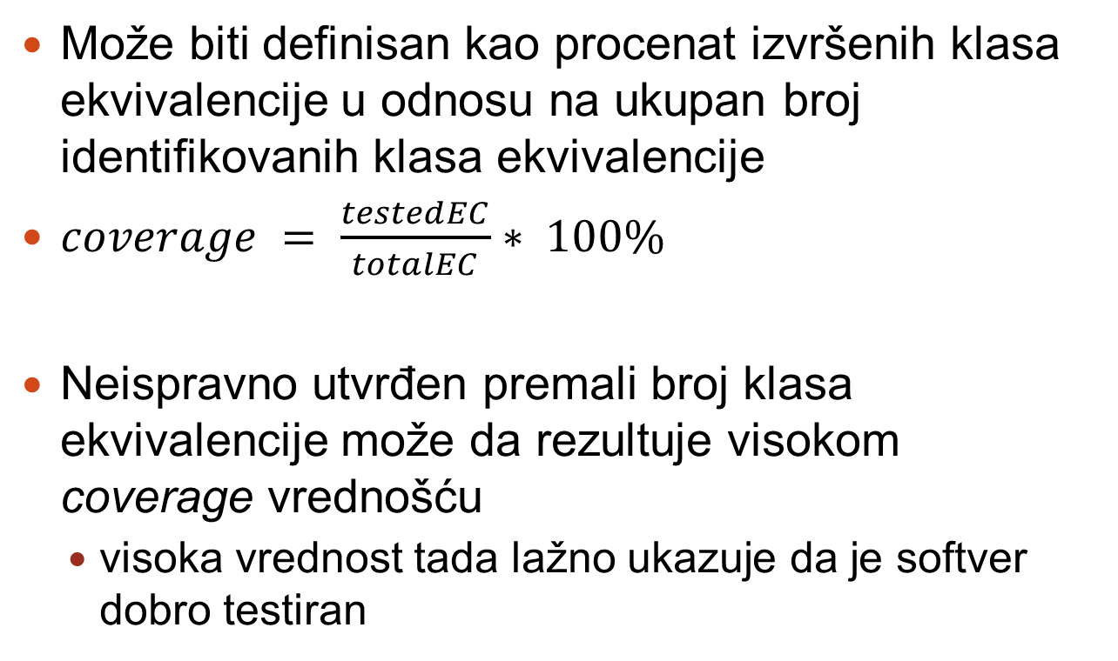
Kriterijum završetka
Može biti definisan kao procenat izvršenih klasa ekvivalencije u odnosu na ukupan broj identifikovanih klasa ekvivalencije
$coverage = \frac{testedEC}{totalEC}∗ 100\%$
Neispravno utvrđen premali broj klasa ekvivalencije može da rezultuje visokom coverage vrednošću
visoka vrednost tada lažno ukazuje da je softver dobro testiran

Slide 25
Pregled korišćenja klasa ekvivalencije
Sistematična tehnika
Smanjuje broj potrebnih test slučajeva
kroz klase ekvivalencije se identifikuju ulazne vrednosti koje rezultuju istim ponašanjem
za sve vrednosti iz iste klase ekvivalencije kreira se samo jedan test slučaj
Metodu je moguće koristiti i u kombinaciji sa drugim tehnikama black box testiranja
u nastavku je korišćenje sa „analizom graničnih slučajeva“
Nedostatak je što metoda klasifikuje samo vrednosti pojedinačnih parametara
međusobna zavisnost između parametara se ignoriše
nekada sistem ima određeno ponašanje samo u slučaju kada više parametara ima specifične vrednosti
npr. ako konačna ocena na ispitu zavisi od zbira bodova evidentiranih u različitim parametrima

Slide 26
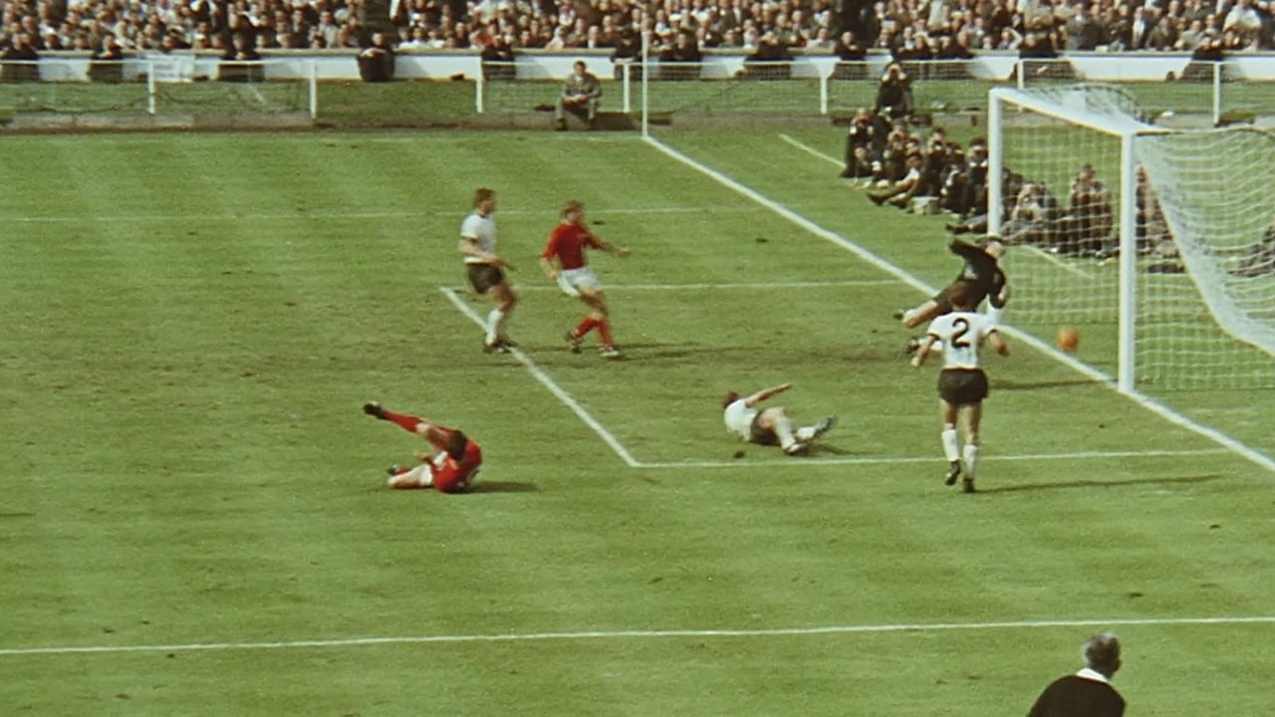
Analiza graničnih slučajeva

Slide 27
Analiza graničnih slučajeva
Dodatak metodi klasa ekvivalencije
Bavi se vrednostima koje su na granicama klasa ekvivalencije
Otkazi su vrlo često uzrokovani graničnim vrednostima
razlog je što često granice nisu jasno definisane ili su pogrešno interpretirane
Tehnika se primenjuje kada su vrednosti u klasi ekvivalencije uređene i imaju jasno određene granice

Slide 28
Analiza graničnih slučajeva
Za svaku klasu ekvivalencije testira se
vrednost koja je tačno na granici klase
najbliža vrednost graničnoj koja se nalazi izvan klase ekvivalencije
najbliža vrednost graničnoj koja se nalazi unutar klase ekvivalencije
Susedna vrednost je vrednost sa minimalnim pomerajem u odnosu na graničnu vrednost
kod decimalnih brojeva, izabere se određena tolerancija
npr. sused vrednosti 1.00 je vrednost 1.01

Slide 29
Analiza graničnih slučajeva
Ako se granična vrednost već nalazi u klasi, ne mora se testirati susedna vrednost koja je takođe unutar klase
u toj varijanti su dovoljne 2 vrednosti
granična vrednost koja je unutar klase i sused izvan klase
ovakav test je manje pouzdan jer pretpostavlja da se granična i susedna vrednost isto tretiraju

Slide 30
Primer analize graničnih slučajeva
Primer
students-testing/StudentServiceTest::testCalculateGrade()

Slide 31
Dizajn test slučajeva
Slično metodi ekvivalentnih klasa, identifikuju se
granične i susedne vrednosti za svaki parametar
sve kombinacije ovih vrednosti parametara
Vrši se razuman izbor koji podskup mogućih test slučajeva treba kreirati
umesto svih mogućih kombinacija parametara, test slučajevi se kreiraju tako da se svaka izabrana vrednost koristi u bar jednom test slučaju
Sused granične vrednosti jedne klase je često granična vrednost druge klase
testiranje te vrednosti je isti test slučaj
to smanjuje broj potrebnih test slučajeva

Slide 32
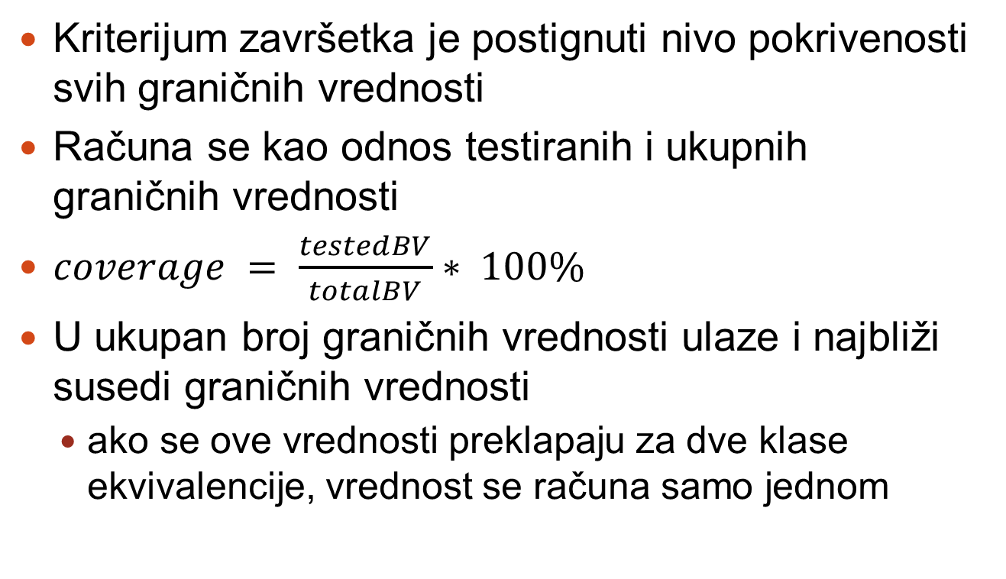
Kriterijum završetka
Kriterijum završetka je postignuti nivo pokrivenosti svih graničnih vrednosti
Računa se kao odnos testiranih i ukupnih graničnih vrednosti
$coverage = \frac{testedBV}{totalBV}∗ 100\%$
U ukupan broj graničnih vrednosti ulaze i najbliži susedi graničnih vrednosti
ako se ove vrednosti preklapaju za dve klase ekvivalencije, vrednost se računa samo jednom

Slide 33
Pregled korišćenja analize graničnih slučajeva
Koristi se u kombinaciji sa metodom klasa ekvivalencije
Poboljšava rezultate metode klasa ekvivalencije jer se greške češće nalaze na granicama nego unutar klase ekvivalencije

Slide 34
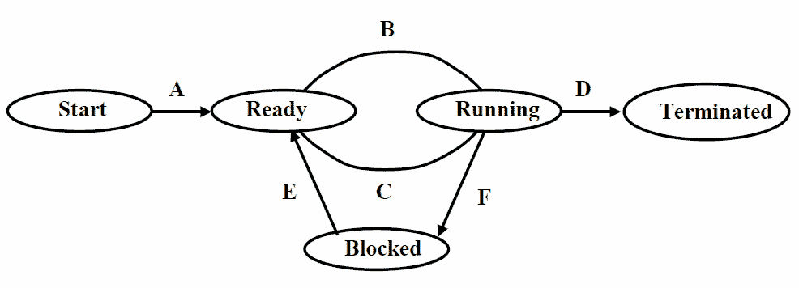
Testiranje prelaza stanja

Slide 35
Testiranje prelaza stanja
Koristi se kada je važna istorija izršavanja test objekta
test objekat se verifikuje praćenjem stanja kroz koja prolazi u toku izvršavanja
sistem različito reaguje na akcije zavisno od trenutnog stanja
Dijagramom prelaza stanja se ilustruju
stanja u kojima test objekat može da bude
akcije koje iniciraju prelaze stanja
Izvršavanjem test objekta se verifikuje da li akcije prevode objekat u odgovarajuće stanje
da bi se od inicijalnog stanja došlo u neko stanje S potrebno je izvršiti niz prelaza stanja odgovarajućim akcijama

Slide 36
Testiranje prelaza stanja
Posebno korisno kod end-to-end testova
Testira se interakcija sa korisnikom kroz grafički interfejs
Grafički interfejs se sastoji od niza prozora/stranica kroz koje korisnik prolazi
Određenim akcijama korisnik prelazi sa jedne stranice na drugu
Stranice su moguća stanja sistema, a korisnikove akcije su operacije koje sistem prevode iz jednog stanja u drugo

Slide 37
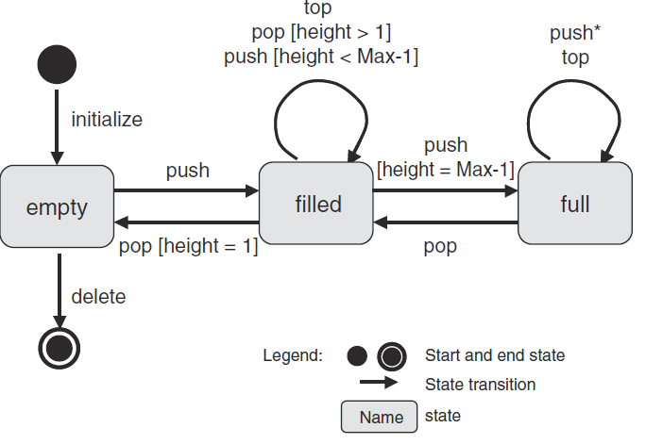
Primer dijagrama stanja
Stek ograničenog kapaciteta

Slide 38
Primer dijagrama stanja
Rezultat operacije zavisi od trenutnog stanja
npr. operacija push prevodi sistem u stanje filled ili full
određene operacija nisu dozvoljene u nekima od stanja
npr. delete ako stanje nije empty
dakle stanje test objekta je faktor koji utiče na to šta smatramo ispravnim ponašanjem
testiranje mora ovo da uzme u obzir

Slide 39
Primer test slučaja
Obzirom da rezultat akcije zavisi od trenutnog stanja, veoma je važno definisati preduslov za test slučaj
Preduslov
Stek je kreiran, nalazi se u stanju empty
Ulazna operacija
operacijom push šalje se na stek vrednost Petar
Očekivani rezultat operacije
na stek je postavljena vrednost Petar
Posledica
Stanje steka je filled

Slide 40
Intenzitet testiranja
Minimalno
testiranjem dovesti sistem u sva moguća stanja
Npr. za stek sa mogućim stanjima empty, filled, full kapaciteta 4 elementa, izvršiti sledeće operacije
initialize, push, push, push, push
U prethodnoj varijanti nisu testirane sve operacije
Druga varijanta je da test izvrši sve operacije
initialize, push, top, pop, delete
sada sistem nije doveden u sva moguća stanja
empty
filled
filled
filled
full
empty
filled
filled
empty

Slide 41
Intenzitet testiranja
Test bi trebao da za svako stanje bar jednom izvrši svaku od funkcija mogućih u tom stanju
negativni testovi bi trebali da testiraju i izvršavanje funkcija koje nisu dozvoljene u tom stanju
Za realizaciju ovakvog testa potrebno je transformisati dijagram prelaza stanja u stablo prelaza
Stablo prelaza
sadrži konačnu necikličnu sekvencu prelaza stanja
sekvenca bar jednom sadrži sva moguća stanja i sve moguće prelaze stanja

Slide 42
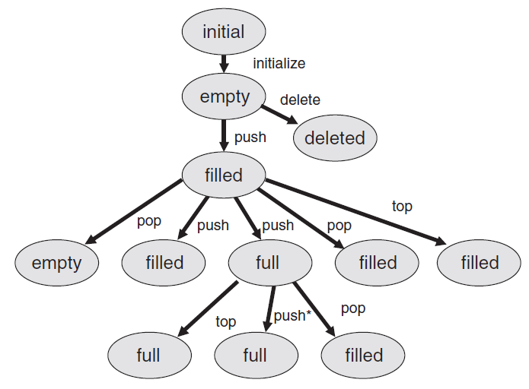
Primer stabla prelaza

Slide 43
Kreiranje stabla prelaza
Pravila za kreiranje stabla prelaza na osnovu dijagrama prelaza stanja
Inicijalno stanje je koren stabla
Za svaki mogući prelaz iz inicijalnog stanja u neko drugo stanje, na stablo se dodaje
čvor koji reprezentuje to stanje i
veza koja reprezentuje operaciju koja inicira prelaz u to stanje
Korak 2 se ponavlja za nove čvorove
Proces se završava kada
je triplet {prethodno stanje, naredno stanje, operacija} već kreiran u stablu
je stanje konačno stanje iz kojeg nije moguće više prelaziti u druga stanja

Slide 44
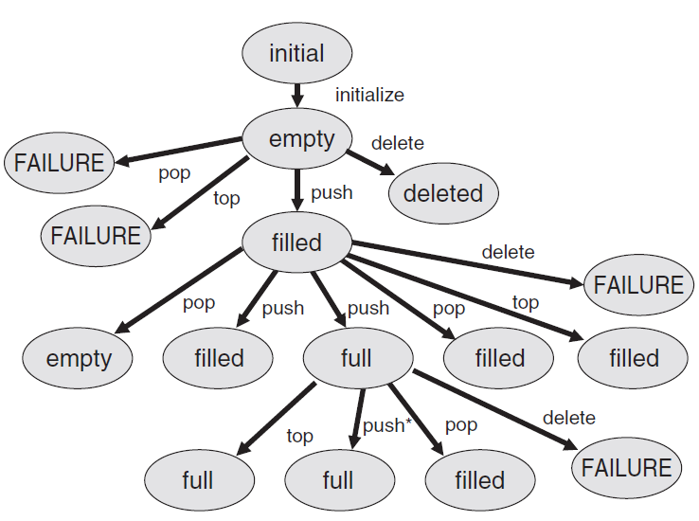
Kreiranje stabla prelaza
Za negativne testove, u stablo treba uključiti i reakciju sistema na funkcije koje nisu dozvoljene u određenim stanjima

Slide 45
Kreiranje test slučajeva
Test slučajevi se kreiraju na osnovu stabla prelaza
Jedan test slučaj testira jednu putanju kroz stablo
Za svaki prelaz stanja potrebno je
odrediti stanje pre prelaza
to je preduslov za test slučaj
osim za inicijalno stanje
događaj/operacija koja inicira prelaz stanja
očekivanu reakciju sistema na operaciju
naredno očekivano stanje
to je posledica operacije

Slide 46
Kriterijum završetka
Manje intenzivna varijanta
Svako stanje je bar jednom dostignuto
Svaka operacija je bar jednom izvršena
Svaka nedozvoljena operacija je bar jednom izvršena
Intenzivna varijanta za visokokritične aplikacije
sve kombinacije prelaza stanja su izvršene
svi prelazi stanja u svim mogućim redosledima uključujući uzastopna izvršavanja istih prelaza

Slide 47

Logički zasnovane tehnike

Slide 48
Logički zasnovane tehnike
Posmatraju i međusobne zavisnosti između ulaznih parametara
za razliku od drugih tehnika koje pri kreiranju test slučajeva svaki parametar nezavisno posmatraju
Različite logički zasnovane tehnike
tehnika uzročno-posledičnih grafova
tehnika parova podataka

Slide 49
Uzročno-posledični graf
Graf koji prikazuje vezu između uzroka i posledice u sistemu
Prikazuju se uslovi koji trebaju da budu ispunjeni da bi sistem dao određeni rezultat
Između uslova se prave logičke veze
„i“, „ili“, „ne“

Slide 50
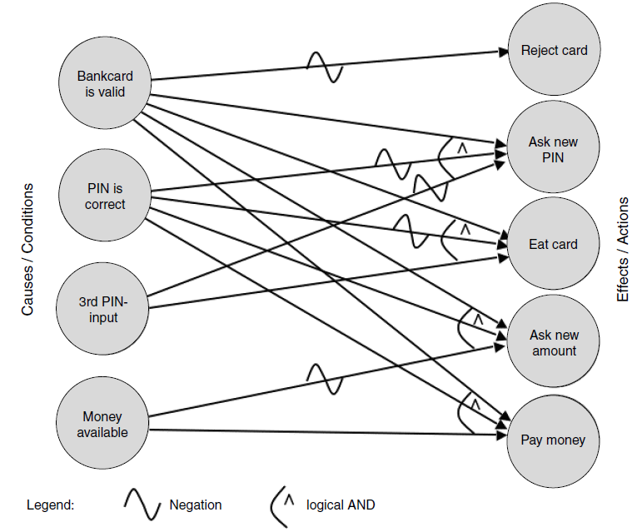
Primer uzročno-posledičnog grafa

Slide 51
Tabela odlučivanja
Za kreiranje test slučajeva, potrebno je transformisati uzročno-posledični graf u tabelu odlučivanja
Tabela odlučivanja
sadrži informacije o pravilima po kojima određena kombinacija ulaznih parametara daje očekivane izlaze

Slide 52
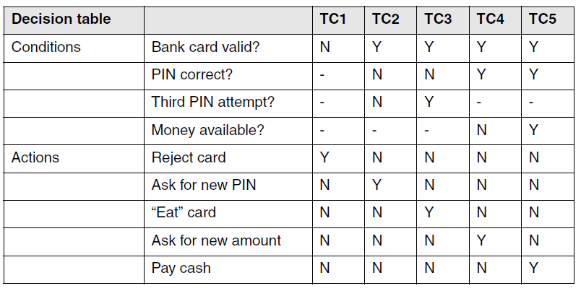
Primer tabele odlučivanja
Gornji redovi su uzroci, a donji su posledice
Svaki test slučaj podrazumeva određenu kombinaciju uzroka koji daju jednu posledicu
Neke kombinacije nemaju smisla pa se ne analiziraju
npr. vrednosti drugih parametara ako je kartica neispravna

Slide 53
Kreiranje test slučajeva
Test slučajevi se kreiraju na osnovu tabele odlučivanja
pri kreiranju tabele odlučivanja, treba krenuti od izlaza da bi se identifikovalo koji očekivani izlaz test slučaj verifikuje
svaki uzrok i posledica trebaju u tabeli bar jednom da imaju vrednost „da“ i „ne“
Svaka kolona u tabeli je jedan test slučaj
prateći vrednosti u koloni vide se zahtevane vrednosti ulaznih parametara kao i očekivani izlaz
konkretne reprezentativne vrednosti nisu navedene u tabeli odlučivanja
određuju se pri dizajnu test slučaja

Slide 54
Pregled tehnike uzročno-posledičnih grafova
Sistematično evidentiranje veza između uzroka i posledica u sistemu može da otkrije kombinacije koje nisu bile analizirane drugim testovima
Formiranje ovakve evidencije je dosta zahtevno za komplikovanije sisteme
neke kombinacije se ne unose u tabelu odlučivanja što može greškom dovesti do izbacivanja i kombinacija koje treba verifikovati
broj test slučajeva može da poraste toliko da ih nije moguće implementirati

Slide 55
Tehnika parova podataka
Koristi se kada međusobna zavisnost pojedinih parametara nije poznata
za razliku od tehnike uzročno-posledičnih grafova koja analizira poznate zavisnosti
Cilj je pronaći da li između parametara postoje zavisnosti koje ugrožavaju rad sistema
koristi se za verifikaciju pretpostavke da su određeni parametri nezavisni i da njihova interakcija ne daje štetne efekte

Slide 56
Tabela kombinacija
Tehnika parova podataka polazi od klasa ekvivalencije
Za svaki parametar se iz svake klase ekvivalencije bira reprezentativna vrednost
Pravi se tabela kombinacija reprezentativnih parametara
ali samo kombinacije po parovima
tabela uključuje sve moguće kombinacije između svaka dva parametra

Slide 57
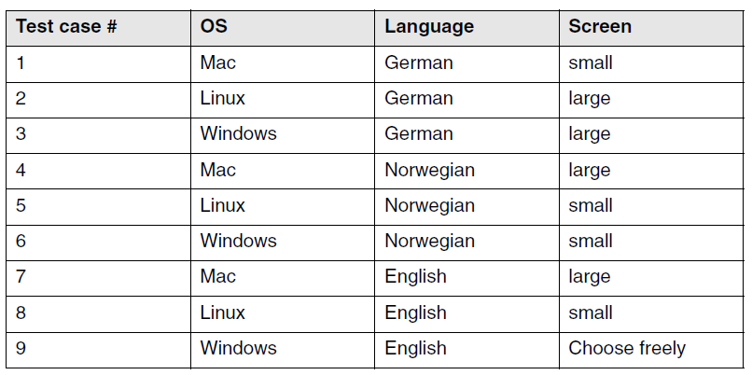
Primer tabele kombinacija
Ako odvojeno posmatramo bilo koji par parametara, sve kombinacije su uključene
Nije svaki mogući triplet uključen
npr. ne postoji kombinacija {Mac, German, large}

Slide 58
Kreiranje test slučajeva
Svaki red tabele kombinacija je jedan test slučaj
uključuje verifikaciju jedne kombinacije vrednosti parova
Na ovaj način pronaći ćemo svaki nedostatak uzrokovan štetnom interakcijom između neka dva parametra
preciznije između svake od klasa ekvivalencija ovih parametara
Tehnika nije namenjena otkrivanju nedostataka koje uzrokuje interakcija više od dva parametra

Slide 59

Testiranje zasnovano na slučajevima korišćenja

Slide 60
Testiranje zasnovano na slučajevima korišćenja
Zahtevi se predstavljaju i dijagramima slučajeva korišćenja
Testovi koji verifikuju funkcionalnosti se mogu izvesti iz ovih dijagrama
Obzirom da dijagrami modeluju pogled na sistem iz ugla krajnjeg korisnika, ova tehnika je korisna za end-to-end i acceptance testove

Slide 61
Kreiranje test slučajeva
Izvode se iz slučajeva korišćenja
Slučaj korišćenja ima
cilj i treba da obezbedi određene rezultate
preduslove za izvršavanje
postuslove
Konkretne ulazne i očekivane rezultate određuje test slučaj
nisu izraženi slučajem korišćenja
Treba verifikovati i sve alternativne putanje (moguća proširenja) slučaja korišćenja
izražene extend vezom u UML dijagramu

Slide 62
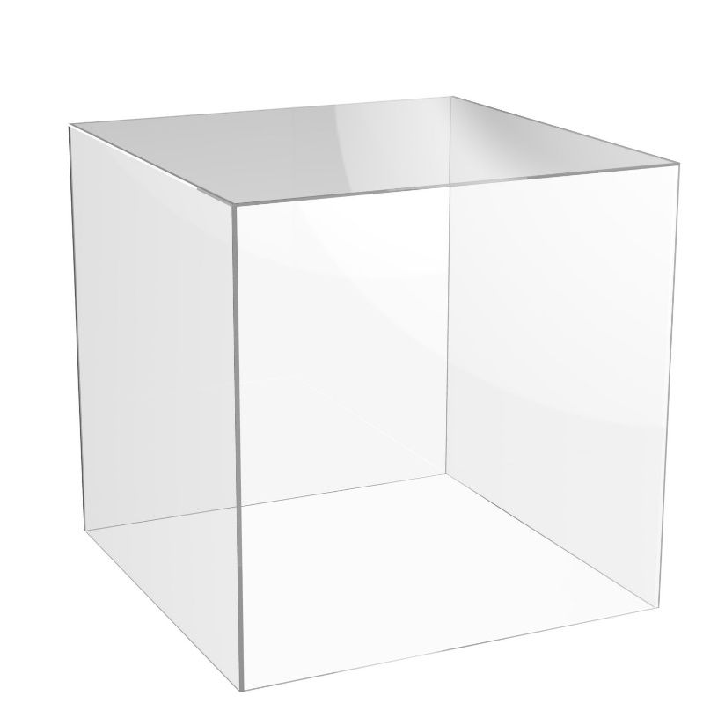
White box testiranje

Slide 63
White box testiranje
Osnova za testiranje je izvorni kod test objekta
zove se i testiranje zasnovano na strukturi ili kodu
Uzima u obzir koji delovi izvornog koda test objekta se izvršavaju pri testiranju
dobar test bi trebao da izvrši sve delove izvornog koda bar jednom
Pri dizajnu test slučajeva uzima se u obzir koji delovi koda će se izvršiti pri pokretanju test slučajeva
Očekivani rezultat se određuje na osnovu specifikacije zahteva, a ne analizom koda
jer kod može da ima grešku, a upravo je svrha testiranja da se te greške pronađu

Slide 64
Tehnike white-box testiranja
Testiranje naredbi
Testiranje grana
Testiranje uslova
jednostavno testiranje uslova
višestruko testiranje uslova
minimalno višestruko testiranje uslova
Testiranje putanja

Slide 65
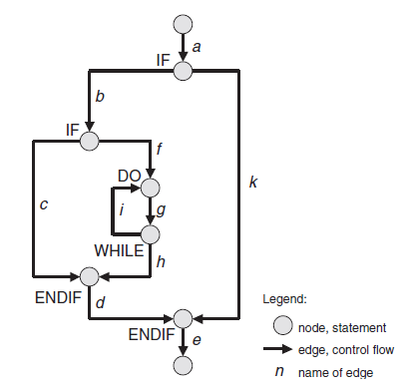
Analiza izvornog koda
Za lakšu analizu izvornog koda, kod se transformiše u graf toka programa
Naredbe programa su
čvorovi grafa
Tok programa je
predstavljen granama grafa
Sekvenca naredbi koje
bezuslovno slede jedna
drugu se predstavlja kao
jedan čvor

Slide 66

Testiranje naredbi

Slide 67
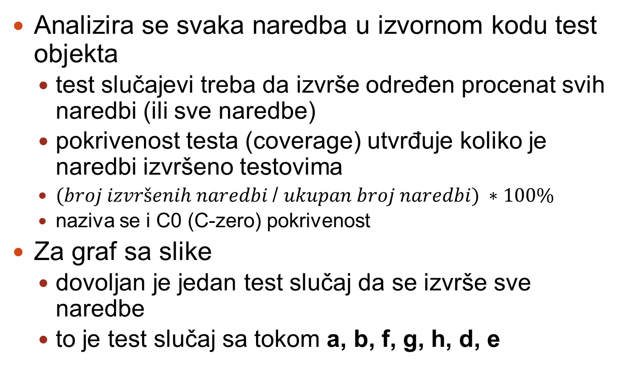
Testiranje naredbi
Analizira se svaka naredba u izvornom kodu test objekta
test slučajevi treba da izvrše određen procenat svih naredbi (ili sve naredbe)
pokrivenost testa (coverage) utvrđuje koliko je naredbi izvršeno testovima
$(broj izvršenih naredbi$/ $ukupan broj naredbi) ∗100\%$
naziva se i C0 (C-zero) pokrivenost
Za graf sa slike
dovoljan je jedan test slučaj da se izvrše sve naredbe
to je test slučaj sa tokom a, b, f, g, h, d, e

Slide 68
Testiranje naredbi
Fokusiranje samo na pokrivenost svih naredbi ne pokriva dovoljno moguće tokove programa
ne pokriva izvršavanje grana koje nemaju naredbe
Ipak, čak i za ovakve testove je teško obezbediti 100% pokrivenost
Neke izuzetke u kodu je teško izazvati

Slide 69

Testiranje grana

Slide 70
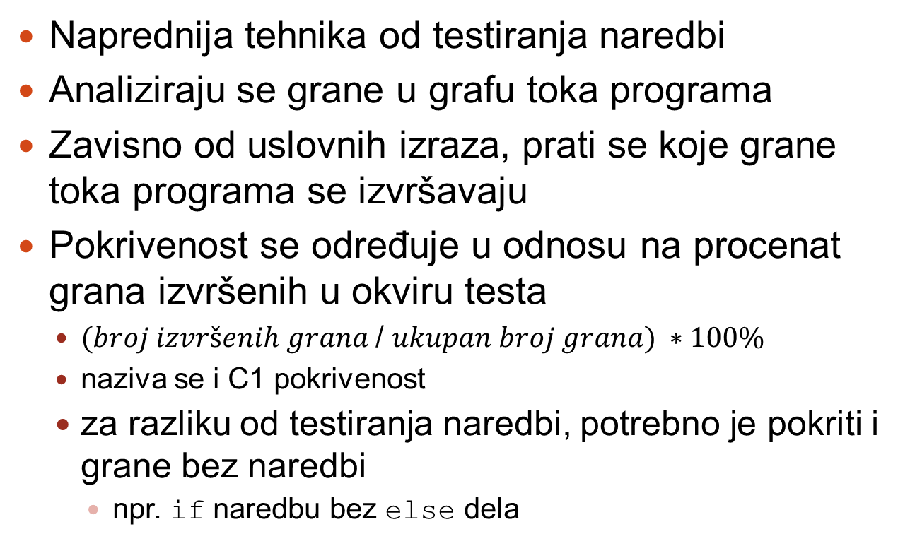
Testiranje grana
Naprednija tehnika od testiranja naredbi
Analiziraju se grane u grafu toka programa
Zavisno od uslovnih izraza, prati se koje grane toka programa se izvršavaju
Pokrivenost se određuje u odnosu na procenat grana izvršenih u okviru testa
$(broj izvršenih grana$/ $ukupan broj grana) ∗100\%$
naziva se i C1 pokrivenost
za razliku od testiranja naredbi, potrebno je pokriti i grane bez naredbi
npr. if naredbu bez else dela

Slide 71
Testiranje grana
Pri dizajnu test slučajeva vodi se računa o svim granama toka programa
Za graf sa slike neophodna su tri test slučaja za pokrivenost 100%
a, b, c, d, e
a, b, f, g, i, g, h, d, e
a, k, e
Neke grane se izvršavaju više puta
jeste redundantno, ali je neophodno jer različiti tokovi imaju neke zajedničke delove

Slide 72
Testiranje grana
Predstavlja strožiji kriterijum testiranja u odnosu na testiranje naredbi
obično zahteva kreiranje više test slučajeva
može da utvrdi nedostajuće naredbe u praznim granama
opštija tehnika od testiranja naredbi
potpuna pokrivenost grana garantuje i potpunu pokrivenost naredbi, ali ne važi obrnuto
Testiranje grana ne analizira koliko puta se grana izvršava
pokrivenost se meri samo na osnovu toga da li je grana uopšte izvršena

Slide 73

Testiranje uslova

Slide 74
Testiranje uslova
Analiziraju se konkretni uslovni izrazi koji uzrokuju prelazak toka programa na određenu granu
Za razliku od testiranja grana koje se fokusira na proveru grana, testiranje uslova se bavi time šta dovodi do toga da program pređe u određenu granu
Uslov može biti složen
više prostih uslova povezanih logičkim operatorima
prost uslov je onaj koji
daje logičku vrednost kao rezultat i
ne sadrži logičke operatore
sadrži relacione operatore koji daju logički rezultat

Slide 75
Jednostavno testiranje uslova
Kreiraju se testovi tako da se za svaki prost uslov proveri ponašanje programa za oba moguća rezultata (i true i false)
Primer uslova
(x > 3 || y < 5)
Test slučaj 1
x je 6, y je 8
Prvi prost uslov je true, drugi je false
Test slučaj 2
x je 2, y je 3
Prvi prost uslov je false, drugi je true

Slide 76
Jednostavno testiranje uslova
Sa ova dva test slučaja ispunjen je zahtev jednostavnog testiranja uslova
oba prosta uslova su pri testiranju imala rezultate i true i false
Rezultat kompletnog složenog uslova je u oba test slučaja true
Ovakvo testiranje će proveriti samo jednu od dve moguće grane toka programa
ovakav kriterijum testiranja je blaži u odnosu na testiranje grana, jer ne mora proveriti sve grane
ne gleda se rezultat kompletnog uslova nego samo rezultati prostih uslova

Slide 77
Višestruko testiranje uslova
Zahteva da testovi provere sve moguće kombinacije rezultata prostih uslova
za razliku od jednostavnog testiranja uslova koje ne gleda kombinacije nego samo rezultat pojedinačnog prostog uslova
Za uslov (x > 3 || y < 5) trebaju 4 test slučaja
x je 6, y je 3, true || true, rezultat je true
x je 6, y je 8, true || false, rezultat je true
x je 2, y je 3, false || true, rezultat je true
x je 2, y je 8, false || false, rezultat je false

Slide 78
Višestruko testiranje uslova
Ovaj kriterijum testiranja sigurno pokriva sve moguće grane
ako proverimo sve moguće kombinacije uslova, svaka grana će biti pokrivena nekom od kombinacija
Ovo je najstrožiji kriterijum, ali težak za implementaciju
za komplikovanije uslove postoji prevelik broj mogućih kombinacija
2^{n} ako je n broj prostih uslova

Slide 79
Višestruko testiranje uslova
Nekada ne postoje ulazni podaci za određene kombinacije uslova
Primer za uslov (x ≥ 3 && x < 5)
ne postoji vrednost x koja za oba prosta uslova daje false
ne postoji vrednost koja je istovremeno manja od 3 i veća ili jednaka 5

Slide 80
Minimalno višestruko testiranje uslova
Optimizacija višestrukog testiranja uslova
Ne proveravaju se sve moguće kombinacije prostih uslova
Testovi uključuju samo one moguće kombinacije u kojima promena rezultata prostog uslova menja rezultat složenog uslova
time se verifikuje da li je prost uslov dobro implementiran
ako nije dobro implementiran, složeni uslov će dati drugačiji rezultat

Slide 81
Minimalno višestruko testiranje uslova
Potrebno je manje test slučajeva nego kod klasičnog višestrukog testiranja uslova
Za uslov (x > 3 || y < 5) trebaju 3 test slučaja
x je 6, y je 8, true || false, rezultat je true
x je 2, y je 3, false || true, rezultat je true
x je 2, y je 8, false || false, rezultat je false
Nema potrebe za test slučajem
x je 6, y je 3, true || true, rezultat je true
Ako je jedan od dva prosta uslova netačno implementiran i da rezultat false, i dalje će vrednost kompletnog uslova biti true

Slide 82
Pregled testiranja uslova
Pri dizajnu test slučajeva analizira se koji ulazni podaci daju koje rezultate i kombinacije prostih uslova
Pokrivenost se računa kao procenat izvršenih u odnosu na sve moguće logičke vrednosti uslova
Preporučeni način testiranja uslova je kroz minimalno višestruko testiranje uslova
uzima u obzir kompleksnost uslova
razuman broj test slučajeva
ne daje manju pokrivenost od testiranja izraza i grana

Slide 83
Pregled testiranja uslova
Voditi računa da uslov može da sadrži logičke promenljive koje su ranije u kodu dobile rezultat nekog složenog uslovnog izraza
test ne bi trebao da gleda samo uslov u kojem se rezultat promenljive koristi, nego i ranije dodele vrednosti logičkim promenljivim
Voditi računa o načinu evaluacije uslova pri izvršavanju programa
Ne proverava se prost uslov čiji rezultat ne utiče na konačan rezultat uslova
npr. drugi operand u konjukciji, ako je prvi false

Slide 84

Testiranje putanja

Slide 85
Testiranje putanja
Uzima u obzir sve različite putanje u toku programa, uključujući višestruko izvršavanje istih grana
analizira i ponovno izvršavanje grana u petlji
Npr. za graf toka programa iz primera tok bi mogao da bude
a, b, f, g, i, g, i, g, i, g, i, g, h, d, e
Zbog velikog broja mogućih putanja (iteracija u petlji), ne treba zahtevati 100% pokrivenost kod ovog tipa testiranja
ali u svakom slučaju testiranje mora uzeti u obzir da li ponovna izvršavanja grana utiču na ispravnost programa

Slide 86
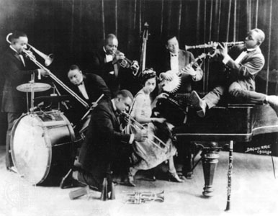
Testiranje zasnovano na iskustvu i intuiciji

Slide 87
Testiranje zasnovano na iskustvu i intuiciji
Umesto sistematskog pristupa, test slučajevi se intuitivno dizajniraju
na osnovu iskustva i intuicije testera
Koristi se kao podrška sistematskim tehnikama
sistematski pristup sledi definisana pravila i može da previdi neke nedostatke
iskustvo pomaže u sagledavanju šire slike
Testovi pokrivaju delove aplikacije za koje tester proceni da mogu da kriju nedostatke
na osnovu grešaka iz prethodnih projekata, problema u tehnologiji koja se koristi, ...
Nije moguće meriti intenzitet i pokrivenost testiranja
nema formalnog kritetijuma završetka

Slide 88
Istraživačko testiranje
eng. exploratory testing
Jedna od tehnika testiranja zasnovana na iskustvu i intuiciji
Koristi se kada je specifikacija nepotpuna ili ne postoji
nije moguće sistematskim tehnikama testirati usaglašenost sa specifikacijom
Ne koristi se klasično planiranje procesa testiranja
minimalno trošenje resursa na planiranje i pripremu
Elementi test objekta se istražuju
nakon toga se donosi odluka koje elemente treba testirati

Slide 89
Istraživačko testiranje
Izvršavanjem test slučajeva se istražuje kako se test objekat ponaša
ovim se otkrivaju „interesantni“ delovi za testiranje kroz nove test slučajeve
Istraživačko testiranje objedinjuje
učenje o test objektu
dizajniranje test slučajeva
izvršavanje test slučajeva
Ovaj pristup daje testeru najviše slobode
potrebno je iskustvo da bi pristup dao rezultate
tester formira mentalni model aplikacije
šta aplikacija radi i šta bi trebala da radi

Slide 90
Istraživačko testiranje
Najčešće se fokusira na određeni deo programa
deo se naziva test charter
najviše jedan ili dva sata testiranja za jedan charter
Planiranje je minimalno
Formira se lista za taj test charter
Cilj testiranja chartera
Šta treba da bude testirano
Na koji način će testiranje biti izvršeno
Kakvi se problemi očekuju

Slide 91
Istraživačko testiranje
Sve stavke su okvirno opisane, testeru su prepušteni detalji
Primer stavke
„Istražiti neuspešno logovanje korisnika. Proveriti reakciju sistema na zaboravljenu lozinku i resetovanje lozinke.“
Tester će istražiti da li sistem zabranjuje logovanje sa neodgovarajućim kredencijalima i kako registrovani korisnik može da dobije ili resetuje lozinku

Slide 92
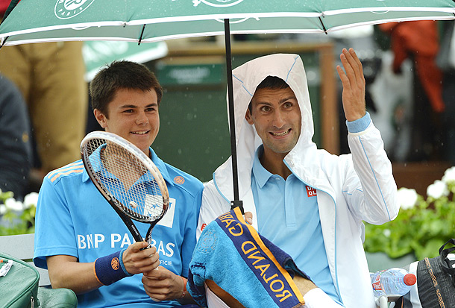
Merenje pokrivenosti koda u Java aplikaciji

Slide 93

JaCoCo
JaCoCo je biblioteka za merenje pokrivenosti Java koda testovima
http://www.eclemma.org/jacoco/
Meri pokrivenost
naredbi (C0) i grana (C1)
metoda
klasa

Slide 94
Korišćenje JaCoCo biblioteke u Spring aplikaciji
Potrebno je dodati JaCoCo u Maven zavisnosti
<dependency>
<groupId>org.jacoco</groupId>
<artifactId>jacoco-maven-plugin</artifactId>
<version>0.7.7.201606060606</version>
</dependency>

Slide 95
Korišćenje JaCoCo biblioteke u Spring aplikaciji
Potrebno je konfigurisati da se pri izgradnji projekta aktivira JaCoCo plugin
<plugin>
<groupId>org.jacoco</groupId>
<artifactId>jacoco-maven-plugin</artifactId>
<version>0.7.7.201606060606</version>
<executions>
...

Slide 96
Korišćenje JaCoCo biblioteke u Spring aplikaciji
Pokretanjem Maven izgradnje pokreće se i JaCoCo plugin koji generiše izlazni JaCoCo fajl sa podacima o pokrivenosti koda
mvn clean test
dobija se target/jacoco.exec
Ovo je binarni fajl koji je potrebno procesirati nekim alatom da bismo dobili podatke čitljive za čoveka

Slide 97
Korišćenje JaCoCo biblioteke u Spring aplikaciji
Sonar može da procesira JaCoCo izlazne fajlove
Potrebno je pokrenuti sonar cilj korišćenjem maven alata
mvn sonar:sonar
pokreće se iz korenskog foldera projekta
Kroz Sonar web GUI se mogu videti podaci o pokrivenosti koda
na http://localhost:9000 za lokalno instalirani Sonar

